Slide 1
Введение в компонентно-ориентированное программирование
Лекция 5
Колесникова Татьяна Геннадьевна
Кемерово, 2025

Slide 2
Подсчет ссылок
AddRef() и Release()

Slide 3
AddRef() и Release()
В прошлой лекции Вы познакомились с IUnknown — корневым интерфейсом, поддерживаемым всеми другими интерфейсами.
QueryInterface() — это лишь одна из трех функций, составляющих IUnknown.
В этой лекции мы увидим, как совместное использование двух его функций-членов, AddRef() и Release(), заменяет оператор delete.

Slide 4
Управление временем жизни
Изоляция клиента от компонента делает клиент менее восприимчивым к изменениям его внутреннего устройства.
Клиент знает компонент только через интерфейсы, поэтому он не может прямо управлять временем жизни компонента.
Рассмотрим косвенное управление — реализованное как явное управление временем жизни отдельных интерфейсов.

Slide 5
Почему же клиент не должен управлять временем жизни компонента напрямую?
В разных местах кода клиента могут быть разбросаны вызовы этого компонента через его различные интерфейсы.
Нельзя удалить компонент из памяти, когда работа с одним интерфейсом уже закончена, а с другим еще продолжается.
Определить момент, когда компонент можно безопасно удалить, сложно еще и потому, что мы не знаем, указывают ли два указателя на интерфейсы одного и того же компонента. Единственный способ узнать это — запросить IUnknown через оба интерфейса и сравнить результаты.
По мере того, как программа усложняется, становится все труднее определить, когда можно «отпускать» компонент. Проще всего загрузить его и не выгружать до завершения приложения. Но это не самое эффективное решение.

Slide 6
Общий принцип
Мы точно знаем, когда начинаем использовать интерфейс, и знаем (обычно), когда перестаем его использовать.
При этом, мы можем не знать, что закончили использовать весь компонент вообще.
Вместо того, чтобы удалять компоненты напрямую, мы будем сообщать компоненту, что нам нужен интерфейс или что мы закончили с ним работать, — и пусть компонент сам отслеживает, когда мы перестаем пользоваться всеми его интерфейсами.
Именно для реализации этой стратегии и предназначены еще две функции-члена IUnknown — AddRef() и Release()

Slide 7
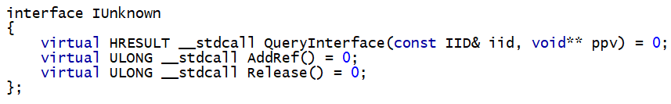
Определение интерфейса IUnknown
AddRef() и Release() дают компоненту возможность контролировать время своей жизни, а клиенту — возможность иметь дело с интерфейсами.

Slide 8
Реализация AddRef() и Release()
В составе компонента

Slide 9
Подсчет ссылок
Компонент СОМ поддерживает счетчик ссылок:
когда клиент получает некоторый интерфейс, значение этого счетчика увеличивается на единицу;
когда клиент заканчивает работу с интерфейсом, значение счетчика уменьшается на единицу.
Когда значение счетчика доходит до нуля, компонент удаляет себя из памяти.
Клиент также увеличивает счетчик ссылок, когда создает новую ссылку на уже имеющийся у него интерфейс.
Увеличивается счетчик вызовом AddRef(), уменьшается — вызовом Release().

Slide 10
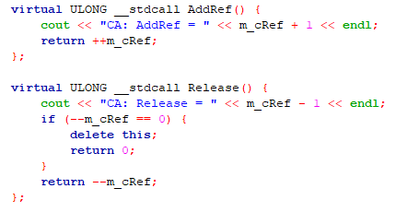
Реализация AddRef() и Release()
AddRef() увеличивает значение переменной m_cRef (счетчика ссылок). Release() уменьшает m_cRef и удаляет компонент, если значение становится равным 0:
Возвращаемые AddRef() и Release() значения не имеют смысла и использовать их можно только для отладки. Клиент не должен полагаться на то, что эти значения как-то связаны с числом ссылок на компонент или его интерфейсы.

Slide 11
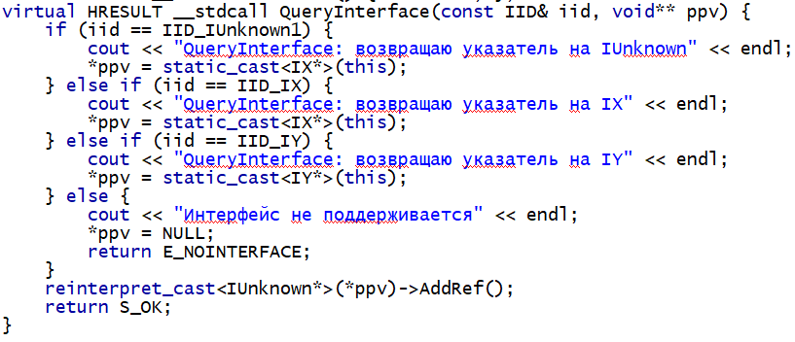
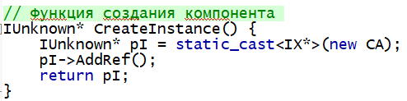
Мы уже использовали AddRef() ранее:
Notes:
Всякий раз, создавая компонент, Вы создаете и ссылку на него. Таким образом, компонент в момент создания должен увеличивать счетчик ссылок, прежде чем возвратить клиенту указатель. Это освобождает программиста от необходимости помнить, что после CreateInstance() и QueryInterface() надо вызывать AddRef().

Slide 12
Три правила подсчета ссылок
Вызывайте AddRef() перед возвратом. Функции, возвращающие интерфейсы, перед возвратом всегда должны вызывать AddRef() для соответствующего указателя. Это также относится к QueryInterface() и функции CreateInstance(). Благодаря этому не придется вызывать AddRef() в коде клиента после получения (от функции) указателя на интерфейс.
По завершении работы вызывайте Release(). Когда Вы закончили работу с интерфейсом, следует вызвать для него Release().
Вызывайте AddRef() после присваивания. Когда бы Вы ни присваивали один указатель на интерфейс другому, вызывайте AddRef(). Иными словами: следует увеличить счетчик ссылок каждый раз, когда создается новая ссылка на данный интерфейс.

Slide 13
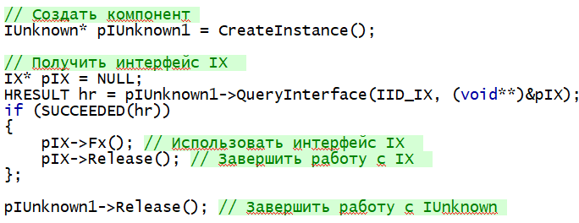
Простой пример «на первые два правила»
Мы не вызываем AddRef(), так как за нас это делают CreateInstance() и QueryInterface(). Однако мы вызываем Release() как для интерфейса IUnknown, возвращенного CreateInstance(), так и для интерфейса IX, возвращенного QueryInterface():

Slide 14
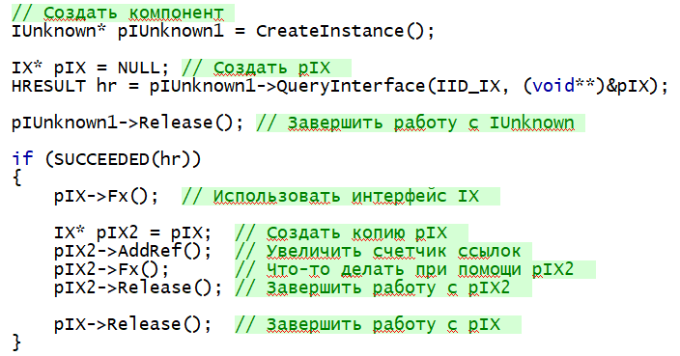
Пример на «правило номер три»
Легко забыть, что всякий раз, когда мы копируем указатель на интерфейс, надо увеличить его счетчик ссылок. В приведенном далее фрагменте кода делается еще одна ссылка на интерфейс IX. В общем случае необходимо увеличивать счетчик ссылок всякий раз, когда создается копия указателя на интерфейс:
Notes:
В простых случаях, вроде этого, увеличение и уменьшение счетчика ссылок для pIX2 излишне, поскольку время жизни pIX2 совпадает со временем жизни pIX. Правила оптимизации подсчета ссылок будут рассмотрены далее.
Клиент сообщает компоненту о своем желании использовать интерфейс, когда вызывается QueryInterface(). QueryInterface() вызывает AddRef() для запрашиваемого интерфейса. Когда клиент заканчивает работу с интерфейсом, он вызывает для этого интерфейса Release(). Компонент остается в памяти, ожидая, пока счетчик ссылок не станет равен 0. Когда счетчик становится нулем, компонент сам себя удаляет.

Slide 15
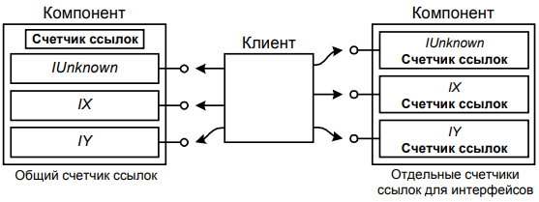
Подсчет ссылок на отдельные интерфейсы
Компонент может поддерживать отдельные счетчики для каждого из интерфейсов, а может и иметь один общий счетчик. Реализация не имеет значения до тех пор, пока клиент убежден, что подсчет ссылок ведется для самих интерфейсов
Notes:
Зачем программисту компонента может потребоваться реализовывать подсчет ссылок для каждого интерфейса, а не для всего компонента в целом? По двум основным причинам: для упрощения отладки и для поддержки выделения ресурсов по требованию.
Отладка: Предположим, что Вы забыли вызвать Release() для некоторого из интерфейсов компонента. Компонент никогда не освободится, так как delete вызывается, только когда счетчик ссылок становится равным нулю. Проблема в том, чтобы найти, где и когда надо было освободить интерфейс; это может оказаться очень трудно. Поиски ошибок еще более усложняются, если у компонента один общий счетчик ссылок. В этом случае придется проверять все случаи использования всех предоставляемых компонентов интерфейсов. Если же компонент поддерживает для каждого интерфейса отдельный счетчик ссылок, то поиск ограничивается местами использования нужного интерфейса. Иногда это экономит массу времени.
Выделение ресурсов по требованию: Реализация интерфейса может потребовать большего объема памяти или других ресурсов. Достаточно просто реализовать QueryInterface() так, чтобы память выделялась в момент запроса интерфейса. Однако, если имеется только один счетчик ссылок на весь компонент, нельзя определить, когда можно безопасно освободить память, связанную с данным интерфейсом. Использование отдельных счетчиков упрощает задачу.

Slide 16
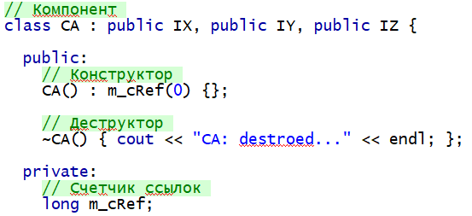

Задание
Добавьте в текст программы из лаб.р.4 описание компонента (класса СА) реализации членов класса AddRef() и Release();
Добавьте в описание компонента (класса СА) конструктор, деструктор и переменную - счетчик ссылок;
В клиенте сделайте вызовы Release(), чтобы обозначить окончание работы с различными интерфейсами. Обратите также внимание, что клиент больше не должен использовать оператор delete;
Признак правильного выполнения задания: в момент завершения программы счетчик ссылок должен быть равен 0.

